Slide 1
Deep Learning através das abstrações
Variational Autoencoders (VAEs)

Slide 2
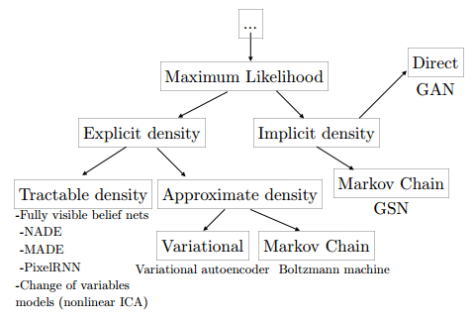
Generative Models

Slide 3
Ideia Geral
Um autoencoder para geração
O problema é que em geral os espaços latentes não são bem comportados
Credit Card Fraud
Resolvemos isso parametrizando ele
Isso força seus espaços latentes a serem contínuos
Comumente forçamos que ele seja uma normal
Média + covariância diagonal

Slide 4
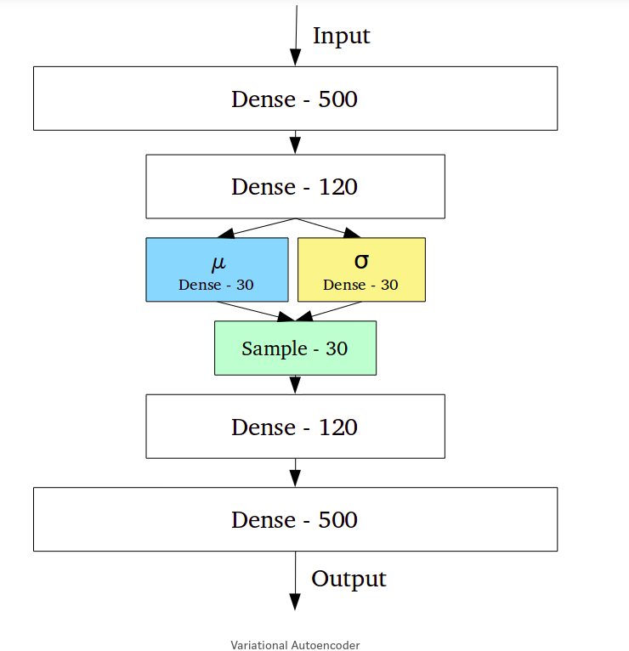
Ideia Geral

Slide 5
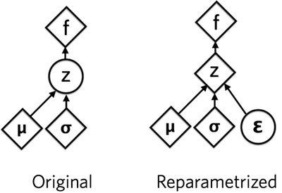
Truque da Reparametrização
Não é possível calcular o gradiente da operação de sample!
Podemos fazer uma simples modificação da rede para resolver isso

Slide 6
Perda
Efetivamente temos duas partes
A primeira é o erro de reconstrução (comum a todos os autoencoders)
Uma divergência de Kullback-leibler que tenta forçar nosso espaço latente a ser uma normal multidimensional com as dimensões sem correlação

Slide 7
ꞵ-VAEs
Apesar da KL na nossa perda já gerar algum nível de independência no vetor latente, ele compete com o termo de reconstrução
Podemos aumentar a sua importância com pesos
Agora temos maior interpretabilidade de cada coordenada do espaço latente

Slide 8
VAEs vs GANs
VAEs geram imagens mais blurry que GANs
VAEs tem melhor likelihood que GANs
VAEs tem espaços latentes mais interpretáveis
VAEs conseguem gerar compressão
Mais usados em World Models
É conjecturado que GANs podem não aprender algumas modas da distribuição, enquanto VAEs podem explorar regiões que não fazem real sentido

Slide 9
Resources
ArXiV Insight
Intuitively Understanding VAEs
From Autoencoder to Beta-VAE
Implementacão com Keras
Generative Models CS231n
Tutorial on VAEs

